Slide 1

本教學投影片係屬教科書著作之延伸，亦受著作權法之保護。
請依出版社授權使用規範利用本教學資源，非經授權許可不得以影印、拷貝、列印等方法進行重製，亦不得改作、公開展示著作內容，亦請勿對第三人公開傳輸、散布。

Slide 2
CHAPTER 8
資訊系統安全

Slide 3
學習目標
在閱讀完本章後，你將能夠回答下列的問題：
  為何資訊系統容易受到破壞、發生錯誤與濫用？
  安全與控制帶來哪些企業價值？
  安全與控制的組織架構元件為何？
  保護資訊資源最重要的工具與技術為何？

Slide 4
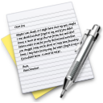
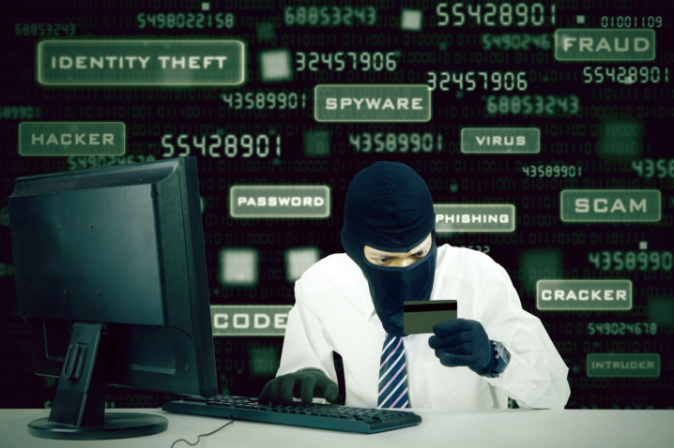
21 世紀的銀行搶劫 (一)
發生在2012 年12 月與2013 年2 月，透過數位入侵從銀行搬走4,500 萬美元的全球網路犯罪，為史上十大銀行搶案之一
由於處理付款業務的公司，所採用的網路安全嚴謹度遠低於財務機構，駭客找到兩家資料庫安全管理鬆散的中東銀行做為目標
多數國家已改用
EMV (Europay,
MasterCard 和
Visa)科技將近20
年

Slide 5
21 世紀的銀行搶劫 (二)
企業挑戰
過時的卡片保護技術
薄弱的網路和資料庫安全
開發安全政策與計畫
選擇資安科技
管理
開發付款程序
發行信用卡和簽帳卡
企業
解決方案
組織
資訊系統
預防資料與 ID 竊賊
保護財務資產
降低營運成本
部署磁條科技
部署 EMV 科技
科技

Slide 6
為什麼系統是脆弱的？
系統故障肇因於電腦硬體當機、設定錯誤、不當使用或犯罪行為，程式撰寫錯誤、安裝不當或未經授權的更動也常常引起電腦軟體停擺
停電、水災、火災或其他天災也會造成電腦系統當機

Slide 7
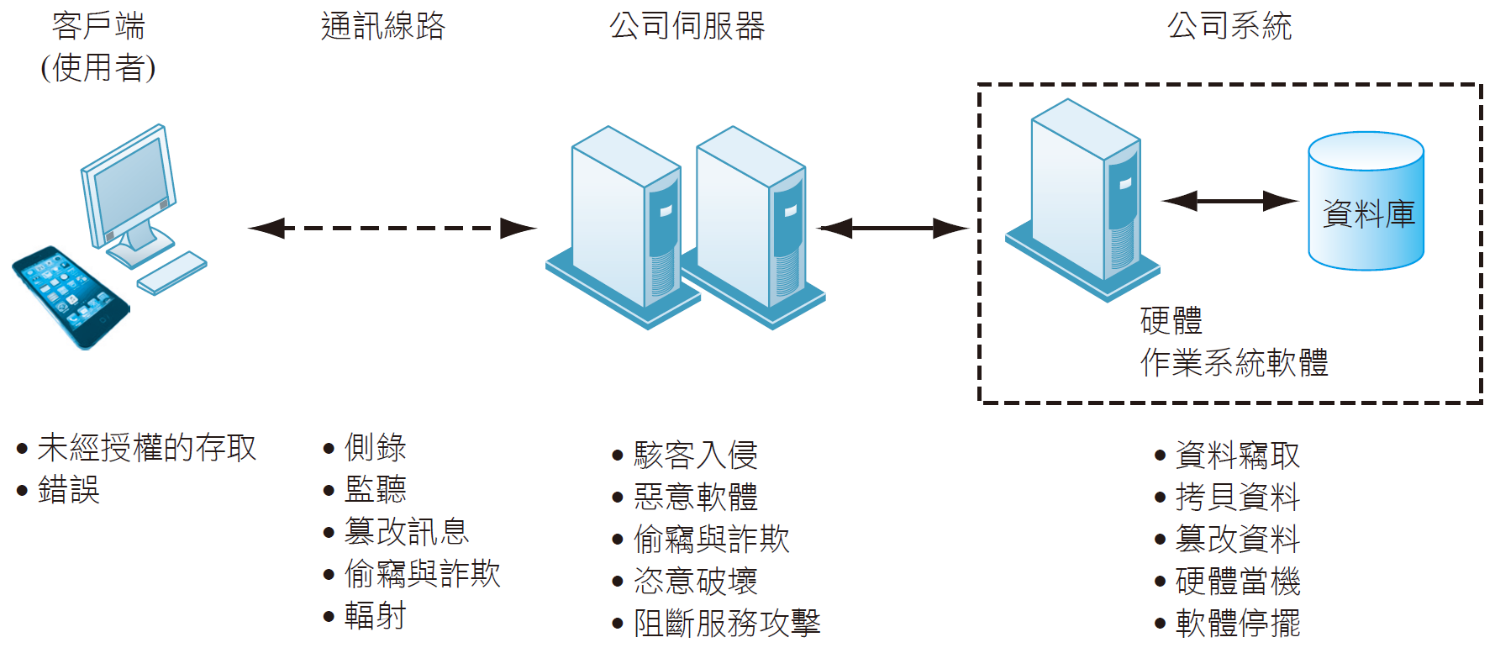
當代資安的挑戰與威脅

Slide 8
惡意軟體：病毒、蠕蟲、木馬程式與間諜軟體 (一)
惡意軟體程式(malware) 包含多種威脅，像是電腦病毒、蠕蟲及木馬程式
電腦病毒(computer virus) 是一種附加在其他軟體或檔案的惡意軟體程式，以便在使用者未知或未經允許下執行。
蠕蟲(worms) 是一種獨立的電腦程式，會自行複製並透過網路在電腦間散播
下載驅動(drive-by downloads) 感染，則是在使用者不知情的情況下，下載了夾帶惡意軟體的檔案

Slide 9
惡意軟體：病毒、蠕蟲、木馬程式與間諜軟體 (二)
木馬程式(Trojan horse) 看似無害，但會做出超出我們想像的事
勒索軟體(ransomware) 為另一個正在桌機與行動裝置上蔓延的惡意軟體
間諜軟體(spyware) 也會扮演惡意軟體的角色
鍵盤側錄軟體(keyloggers) 會記錄使用者敲打鍵盤時的每一個按鍵

Slide 10
駭客與電腦犯罪
駭客(hacker) 意指企圖在未經授權下存取電腦系統的個人
潰客(cracker ，有時又稱為黑帽駭客) 通常是指具有犯罪意圖的駭客，但一般的大眾媒體會將駭客和潰客交替使用

Slide 11
欺騙與網路竊聽
欺騙(spoofing) 是將網址重新引導到偽裝成使用者想要連接的目的地網站
網路監聽(sniffer) 是一種監控網路上資訊流動的竊聽程式

Slide 12
阻斷服務攻擊
阻斷服務(DoS) 攻擊(denial-of-service attack) 意指駭客發送成千上萬個假的通訊服務需求，來淹沒網路伺服器或網站伺服器，造成網路癱瘓
分散式阻斷服務(distributed denial-of-service, DDoS) 攻擊，則利用大量的電腦，在同一時間於多個地點同時發動攻擊，進而塞爆與癱瘓網路。

Slide 13
電腦犯罪
美國司法部對電腦犯罪的定義如下：「於遂行、追訴或審判過程中，需要電腦科技知識的所有違犯刑事法規的行為。」

Slide 14
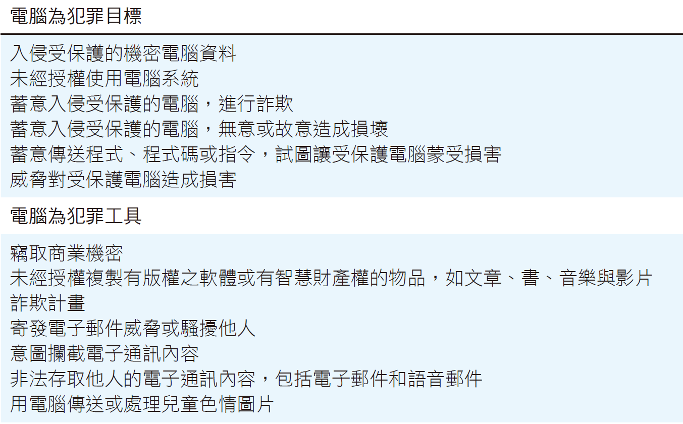
電腦犯罪的例子

Slide 15
身分盜用
身分盜用(identity theft) 是一種非法取得個資關鍵資訊的犯罪行為
網路釣魚(phishing) 會建立假網站或發送看似合法公司所發送的電子郵件，來要求使用者輸入個資
魚叉式釣魚(spear phishing) ，會以收件人所在的公司或是朋友等容易被信任的來源發送訊息
網址嫁接(pharming) 能夠把使用者轉接到偽造的網站上

Slide 16
互動個案：管理的觀點
標靶百貨成了資料竊賊的標靶
個案研究問題
  列出並描述個案所討論的標靶百貨其安全和控制的弱點。
  哪些管理、組織和科技的因素促成這些問題？管理階層該負多少責任？
  標靶百貨資料遺失對標靶百貨及其顧客造成哪些影響？
  你建議透過哪些解決方案來預防這些問題？

Slide 17
點擊詐欺
點擊詐欺(click fraud) 意指個人或電腦程式蓄意點選線上廣告，但卻沒有進一步了解廣告或是購買商品的意圖
有些公司會雇用第三方公司(通常為薪資較低的國家)，蓄意點擊競爭對手的廣告，進而增加對手的行銷成本，削弱其競爭力

Slide 18
全球威脅：網路恐怖主義與網路戰爭
網路戰爭(cyberwarfare) 為國家所發起的行動，企圖透過駭入他國電腦或網路，來達到破壞與瓦解的目的，進而癱瘓和擊敗這個政府或國家

Slide 19
內部威脅：員工
使用者知識的缺乏，是網路安全的最大問題來源
惡意入侵者會偽裝成需要資訊的公司成員，以騙取員工告知密碼，並找機會進入系統，這種手法稱作社交工程術(social engineering)

Slide 20
軟體漏洞
軟體最主要的問題是藏匿其中的臭蟲(bugs) 或錯誤程式碼

Slide 21
安全與控制帶來哪些企業價值？
許多公司認為資安與營收沒有直接關係，所以不太願意投入太多經費。然而，保護資訊系統對企業營運來說至關重要
資訊資產擁有極大的價值，如果遺失、損毀或落入不法之徒的手中，將會發生可怕的後果
不當的安全與控制措施會引發嚴重的法律責任

Slide 22
電子證據與電腦鑑識
電腦鑑識(computer forensics) 針對握有的資料或儲存於電腦媒體的資料，進行科學化的蒐證、檢驗、鑑定、保存與分析，做為日後法庭上的證據
電腦鑑識處理的問題包含：
  復原電腦的資料，以保存證據的完整性
  安全地儲存與處理已復原的資料
  從大量電子資料中找到關鍵的資訊
  在法庭上提供重要資訊

Slide 23
資訊系統控制
資訊系統控制可以分為手動與自動，由一般控制與應用控制所組成
一般控制(general controls) 治理整個組織的資訊科技基礎架構之設計、安全、電腦程式使用與檔案安全
應用控制(application controls) 則是每個電腦化應用都有其相對應的控制機制。應用控制可分為：
  輸入控制
  處理控制
  輸出控制

Slide 24
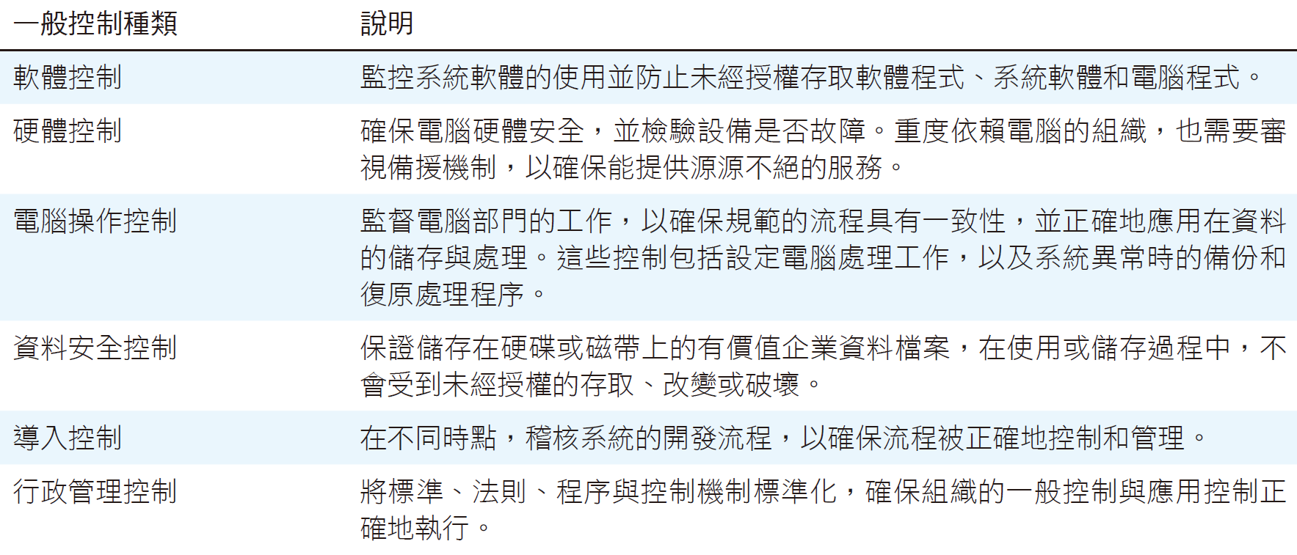
一般控制

Slide 25
風險評估
風險評估(risk assessment) 決定公司在某個特定活動或流程控制不當時，所將承受的風險等級

Slide 26
安全政策
安全政策(security policy) 敘述資訊風險的分類等級、定義可接受的安全目標，並描繪可以達到這些目標的機制
可接受使用政策(acceptable use policy, AUP) 定義公司的資訊資源與運算設備之可接受使用模式
身分管理(identity management) 包含界定合法系統使用者，以及控管他們存取系統資源的企業流程與軟體工具

Slide 27
災難復原計畫與企業永續經營計畫
災難復原計畫(disaster recovery planning) 說明電腦與通訊服務中斷後，恢復正常運作的方式
企業永續經營計畫(business continuity planning) 聚焦於公司如何在災難後恢復企業運作

Slide 28
稽核的角色
資訊系統稽核(information systems audit) 除了檢驗公司的整體安全環境外，也控管個別資訊系統的治理機制。

Slide 29
身分管理與認證 (一)
身分認證(authentication) 指的是，確認某個人是否為他/ 她所宣稱的那個人之能力
密碼(passwords) 為身分認證最常使用的方法
令牌(token) 是一個類似身分證、用來證明身分的實體設備，常被裝在鑰匙圈上，會不斷地改變密碼
智慧卡(smart card) 是一個信用卡大小、內有存放存取許可與其他資料的晶片

Slide 30
身分管理與認證 (二)
生物辨識(biometric authentication) 透過系統讀取與解譯個人的生理特徵，像是指紋、虹膜與聲音，來決定是否讓其登入
雙因子認證(two-factor authentication) 透過多個階段流程來驗證使用者，進而提高安全性

Slide 31
防火牆
防火牆(firewall) 能防止未經授權的使用者存取私有網路

Slide 32
防毒軟體與反間諜軟體
防毒軟體(antivirus software) 能預防、偵測以及移除惡意軟體

Slide 33
整合式威脅管理系統
為了幫助企業降低成本和提升管理能力，安全防護廠商將防火牆、虛擬私有網路、入侵偵測系統、網頁內容過濾與垃圾郵件過濾軟體等各種安全防護工具予以整合，這種全面性的安全管理產品，稱為整合式威脅管理(unified threat management, UTM) 系統

Slide 34
加密與公開金鑰架構
加密(encryption) 是將清楚的文字或資料轉成密碼文件的過程，進而讓只有發文者與指定的接收者才能讀取
安全通訊協議(Secure Sockets Layer, SSL)，以及後來的傳輸層安全協議(Transport Layer Security, TLS)，讓用戶端與伺服器端的電腦，在一個安全的網站對話連線進行溝通時，得以管理加密和解密的活動
安全超文字傳輸協定(Secure Hypertext Transfer Protocol, S-HTTP) 是一個用於加密網路傳輸資料的協定，但僅限於個別訊息

Slide 35
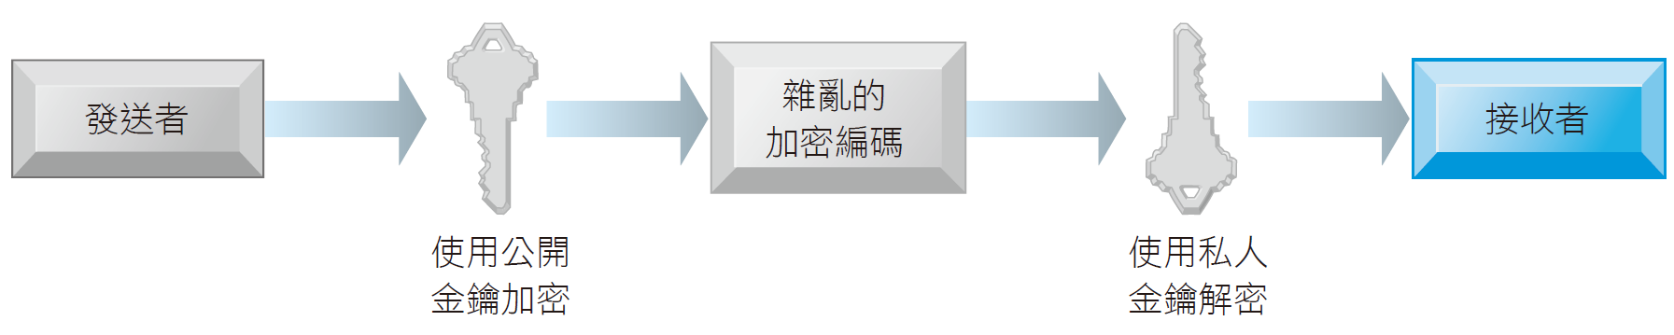
公開金鑰加密

Slide 36
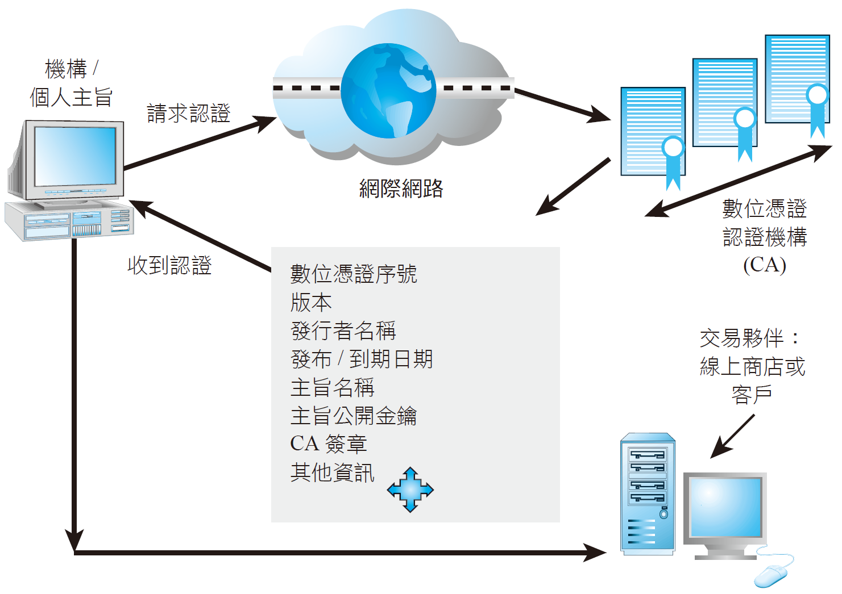
數位認證

Slide 37
確保系統可用度
容錯電腦系統(fault-tolerant computer systems) 包括備援的軟硬體與電源供應元件，用來打造出持續沒有中斷的服務環境

Slide 38
互動個案：科技的觀點
BYOD 沒你想像中的安全
個案研究問題
  有人說：「智慧型手機就是你掌上的電腦。」請討論這句話所引發的安全意涵。
  智慧型手機有哪些管理、組織和科技上的議題需要考量？
  智慧型手機的安全弱點可能會對企業造成什麼問題？
  個人或企業可以採取哪些步驟來讓自己的智慧型手機變得更為安全？

Slide 39
個案研究：迫在眉睫的網路戰爭威脅
個案研究問題
  網路戰爭是一個嚴重的問題嗎？為什麼？
  請評估管理、組織以及科技因素，在這個問題上所扮演的角色。
  對這個問題來說，有什麼可行的解決方案？你認為這些解決方案會有效嗎？為什麼？

Slide 40
THANKS FOR WATCHING

